Slide 1
José Fernando Castellanos
Instituto nacional de educación diversificado
4to bachillerato en computación

Slide 2
Partes externas y internas de la computadora
Las partes internas son los componentes que se encuentran dentro del gabinete de la computadora y son esenciales para su funcionamiento, como el procesador, la memoria RAM, el disco duro y la placa base. Las partes externas, también llamadas periféricos, son los dispositivos que se conectan al exterior y permiten interactuar con la máquina, como el monitor, el teclado, el ratón y las bocinas

Slide 3
Partes internas
Tarjeta Madre (Placa Base)
CPU (Unidad Central de Procesamiento)
Memoria RAM (Rendón Access Memoria)
Almacenamiento (Disco Duro o SSD)
Fuente de Alimentación

Slide 4
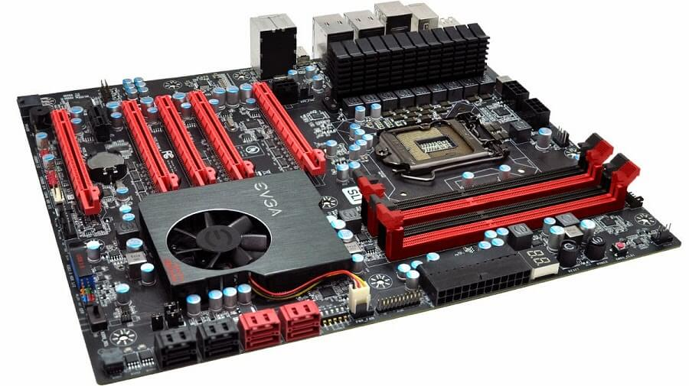
Tarjeta madre
placa de circuito impreso principal de una computadora, a la que se conectan todos los componentes para que puedan comunicarse entre sí. Es el "corazón" del sistema, ya que distribuye la energía y gestiona el tráfico de datos entre el procesador (CPU), la memoria RAM, las tarjetas de expansión y otros dispositivos.

Slide 5
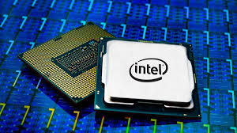
CPU
es el "cerebro" de una computadora u otro dispositivo electrónico, ya que se encarga de ejecutar instrucciones y procesar datos para que el sistema funcione. Está compuesta por la unidad de control, la unidad aritmética/lógica (ALU) y los registros. La CPU obtiene instrucciones de la memoria, las descodifica y realiza las operaciones necesarias para ejecutar tareas y aplicaciones.

Slide 6
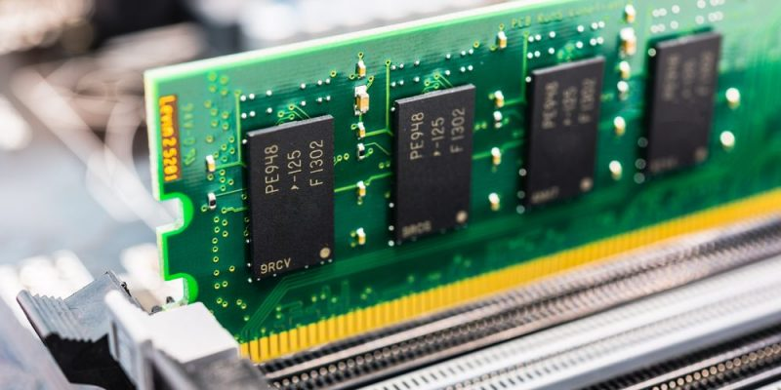
Memoria RAM
memoria de acceso aleatorio y de corto plazo de un ordenador, que almacena temporalmente los datos que los programas necesitan para ejecutarse. Es un componente esencial para el rendimiento del dispositivo, ya que permite un acceso rápido a la información, lo que se traduce en una ejecución más fluida de aplicaciones y multitarea, y se mide en gigabytes (GB).

Slide 7
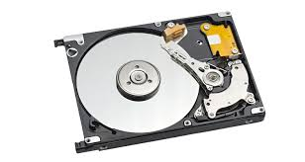
DISCO DURO
dispositivo de almacenamiento de datos digital no volátil que guarda el sistema operativo, las aplicaciones y los archivos del usuario. Funciona mediante la grabación magnética en platos giratorios (en los discos duros mecánicos o HDD) o utilizando memoria flash (en las unidades de estado sólido o SSD). Los discos duros pueden ser internos, instalados dentro de un ordenador, o externos, que se conectan y desconectan según sea necesario.

Slide 8
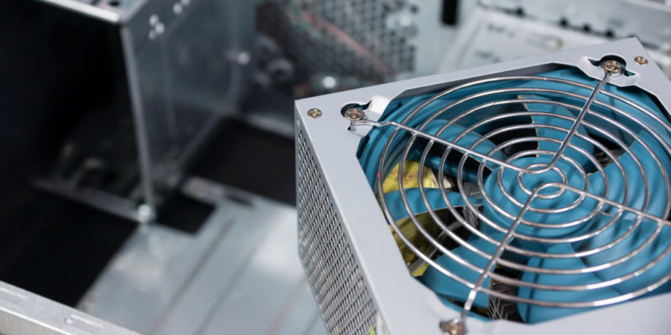
Fuente de alimentación
dispositivo que convierte la corriente eléctrica de la red (corriente alterna o CA) en una corriente continua (CC) de bajo voltaje adecuada para alimentar y hacer funcionar componentes electrónicos. Su función principal es suministrar la energía necesaria y estable a diferentes partes de un aparato, como la placa base, el procesador o las unidades de almacenamiento en un ordenador, e incluye protecciones contra sobretensiones y cortocircuitos

Slide 9
partes externas
Monitor
Bocina
Teclado
Raton
Camara

Slide 10
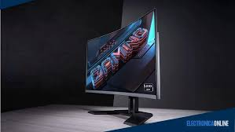
Monitor
pantalla de una computadora o dispositivo electrónico que muestra información visual como texto, imágenes, videos y gráficos. Funciona como el principal dispositivo de salida para que los usuarios interactúen con la computadora, ya que convierte los datos digitales en imágenes que se pueden ver. En otras palabras, sin un monitor, no podrías ver lo que haces en tu PC.

Slide 11
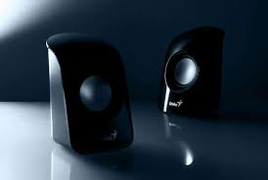
Bocina
dispositivo para emitir sonido o un instrumento para amplificarlo. En el contexto de los vehículos, es la corneta o claxon que sirve como señal de advertencia. En el audio, es el altavoz o parlante que reproduce sonido a partir de una señal eléctrica. También puede ser un antiguo instrumento de viento o un cono cónico para amplificar la voz.

Slide 12
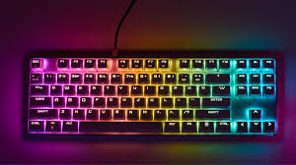
Teclado
dispositivo de entrada que permite introducir texto y comandos en un ordenador u otro aparato electrónico. Se compone de un conjunto de teclas dispuestas en un diseño específico (como el QWERTY) que, al ser presionadas, envían información a la computadora.

Slide 13
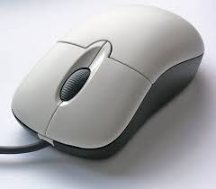
Ratón (mause)
dispositivo de entrada de computadora que permite controlar el puntero o cursor en la pantalla para interactuar con los elementos gráficos. Funciona detectando el movimiento sobre una superficie y traduciendo esa acción en el movimiento del cursor en el monitor, además de incluir botones para hacer clic y una rueda de desplazamiento para moverse por documentos.

Slide 14
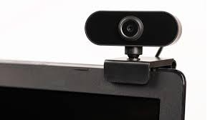
Cámara
es un dispositivo digital que captura imágenes y video y los transmite a través de Internet. Se utiliza comúnmente para videoconferencias, transmisiones en vivo y grabación de videos. Estas cámaras pueden ser externas, conectadas a través de un cable (como USB), o integradas en el equipo, como en muchos portátiles y computadoras todo en

Slide 15
¡Gracias!
¡POR: HABERLO VISTO !

